Slide 1
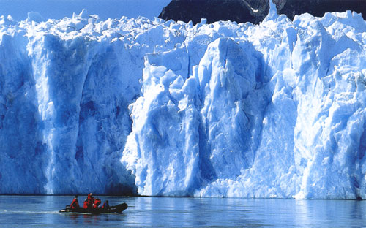
Антарктида

Slide 2
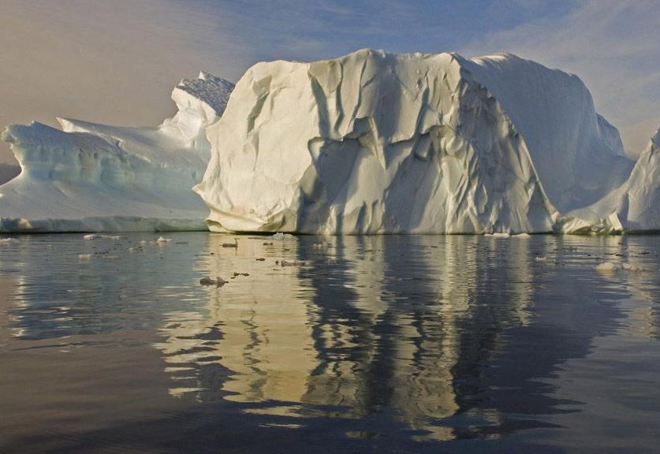
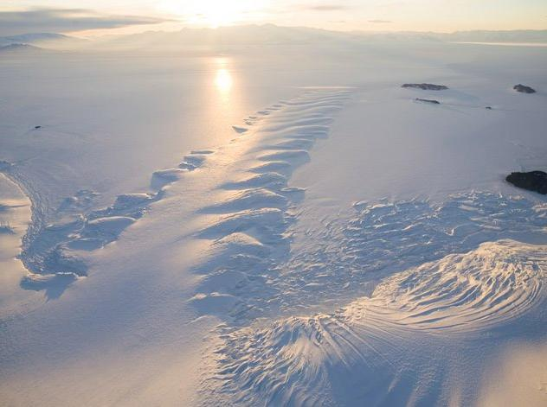
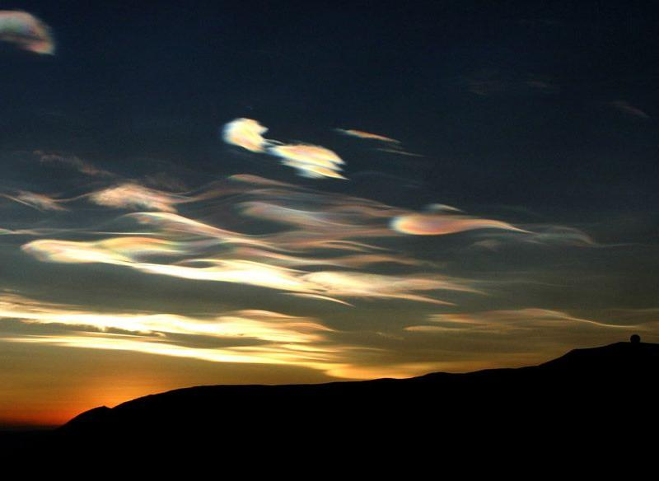
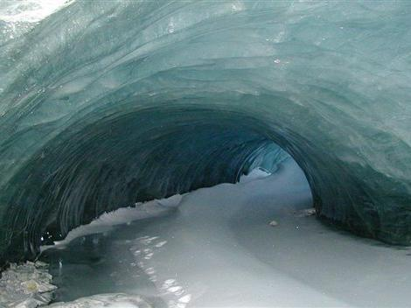

Slide 3
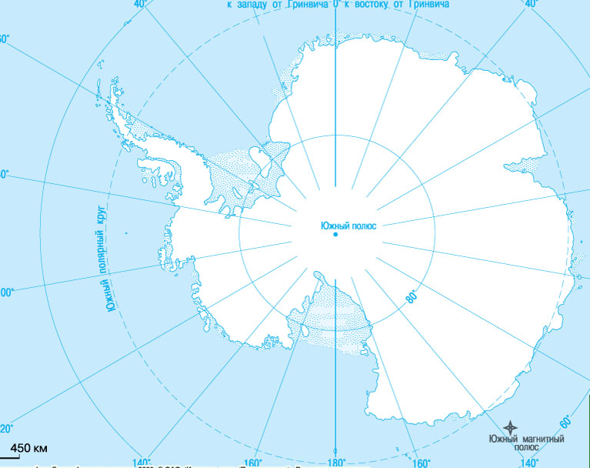
«ГП. Открытие и изучение Антарктиды»
Атлантический океан
Море
Лазарева
На контурной карте подписать элементы береговой линии:
пр-в Дрейка
Мыс Сифре
Индийский океан
Море Уэдделла
Океаны
П-ов
Антарктический
Моря
Море
Беллинсгаузена
Полуостров
Пролив
Море
Амундсена
Крайние точки
Море
Росса
Тихий океан

Slide 4
Задачи урока:
Развивать умение работать по плану, отбирать главное, сравнивать и анализировать, предполагать и аргументировать, делать соответствующие записи в маршрутном листе (судовом журнале).
-Используя различные источники информации, определить ГП, историю открытия, рельефа, климат, растительный и животный мир Антарктиды.
-Познакомиться с деятельностью российской антарктической станции «Восток».

Slide 5
Станция 1. «Я узнаю Антарктиду»

Slide 6
Природные условия
1.Низкие t: t ср. -32⁰ -48⁰ С.
2.Полюс холода: Станция «Восток» - 89,2⁰С
3.Сильный ветер
Факторы, формирующие климат материка:
а)малый угол падения солнечных лучей, что зависит от географ. положения материка;
б) полярная ночь, в течение которой материк сильно охлаждается;
в) огромный ледяной покров;
г) большая высота ледникового покрова;
д)способность снега отражать солн. лучи

Slide 7
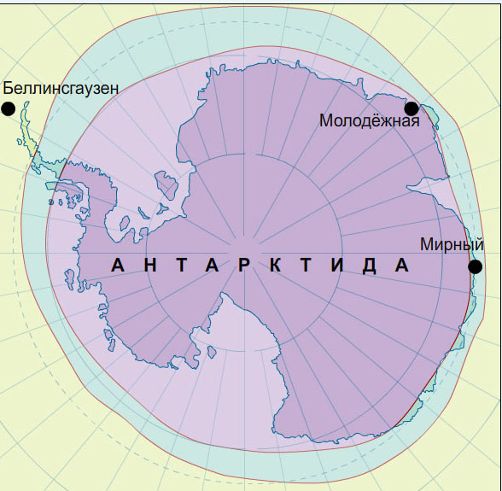
Климатические пояса Антарктиды
Антарктический пояс
Субантарктический пояс
Умеренный пояс

Slide 8
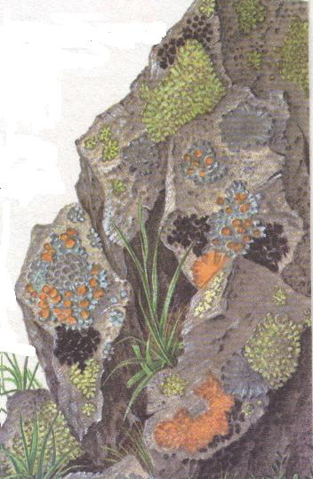
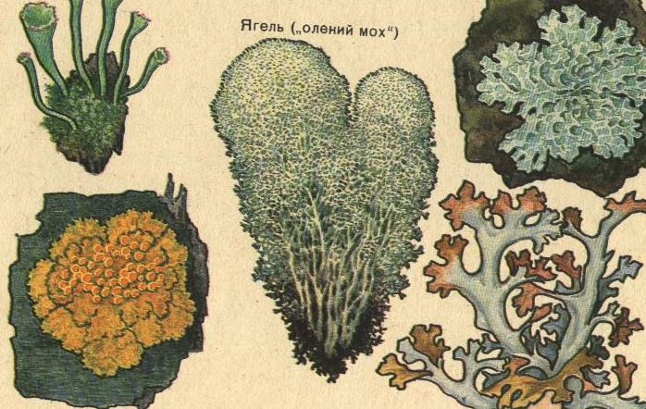
Растения
Мхи, лишайники
(наиболее
высокоорганизованные
из низших растений)
Водоросли –
низшие растения.
Микроскопические
грибы

Slide 9
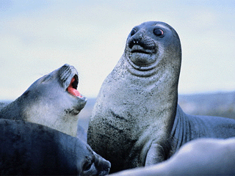
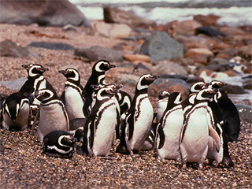
Животный мир
Киты ( синий кит)
вес 150 тонн, язык кита – 2 тонны,
Кишечник- длина 200м,
Печень- вес 500 – 1000 кг,
желудок – 3,5м
Касатки – хищники
питаются тюленями, рыбой.
Тюлени – морской слон, морской леопард.
Птицы – буревестник, альбатрос, поморник,
Пингвин(символ Антарктиды, нелетающая птица)

Slide 10
Меры по охране природы Антарктиды
Запрещение испытания ядерного оружия, захоронения ядерных отходов.
« Договор об Антарктиде» 1959 год
2. Запрещение охоты на животных и птиц, за исключением пищи для экспедиций
3. Создание заповедных зон
4. Ограничение числа туристов

Slide 11
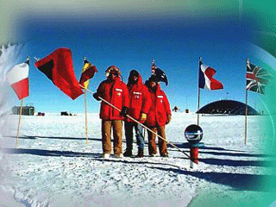
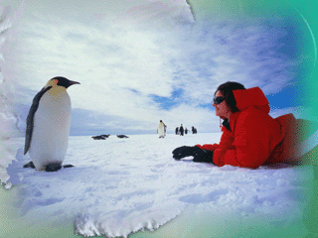
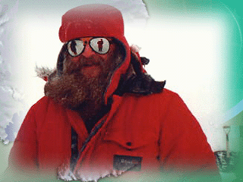
Антарктика - всемирный природный заповедник.
По договору от 1.12. 1959 года Антарктика не принадлежит ни одному государству.
Используется только в мирных целях.
Запрещена производственная деятельность и добыча полезных ископаемых.

Slide 12
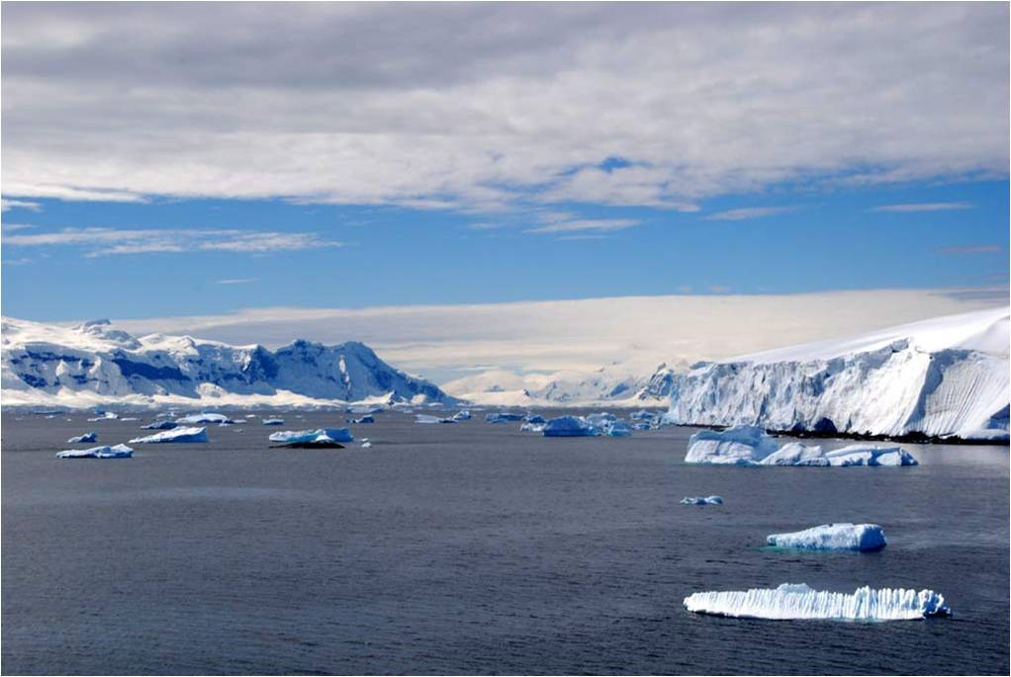
Берега Антарктиды- в основном отвесные ледяные обрывы высотой в несколько десятков метров.

Slide 13
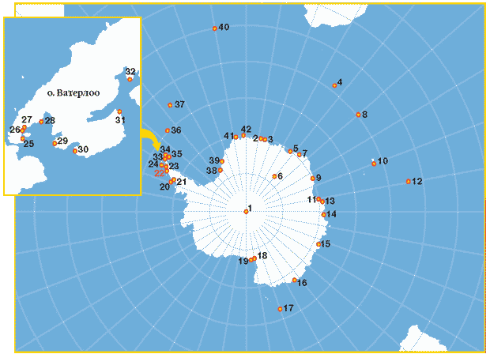
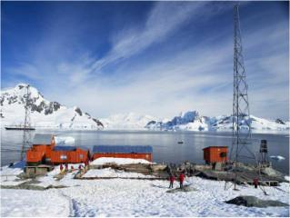
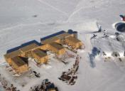
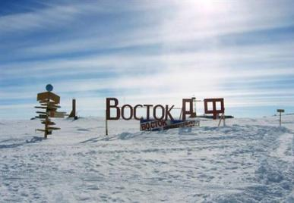
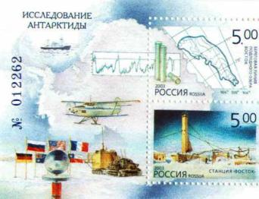
Сейчас в Антарктиде работают 42 постоянно действующих станций.

Slide 14
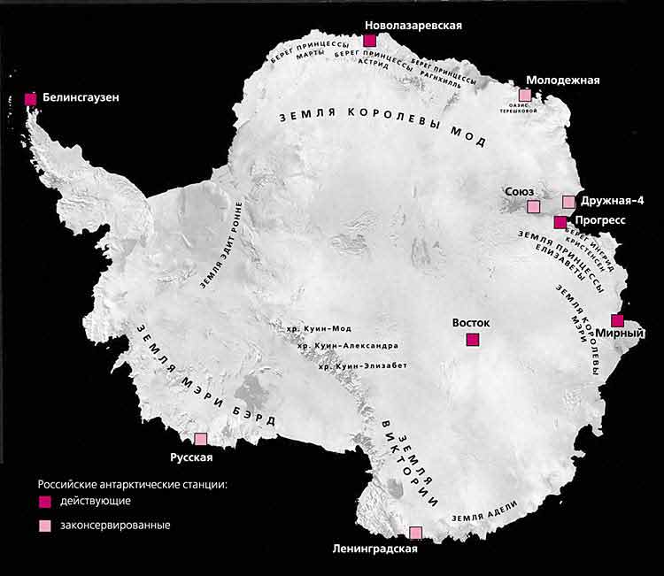
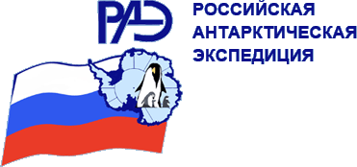
70°46'ю.ш. 11°50'в.д.
62°12'ю.ш. 58°56'з.д
В том числе 5 - российских.
69°23'ю.ш. 76°23'в.д.
66°33'ю.ш. 93°01'в.д.,
78°27'ю.ш. 106°52'в.д

Slide 15
Рефлексия:
Что я сегодня получил от урока?

Slide 16
Домашнее задание:
Составить советы путешественникам-экстремалам, которые собираются посетить Антарктиду.

